Slide 1
Škola pro 21. století
Ondřej Šteffl, Scio
steffl@scio.cz
scioskoly@scio.cz
Praha
5/4/2017

Slide 2
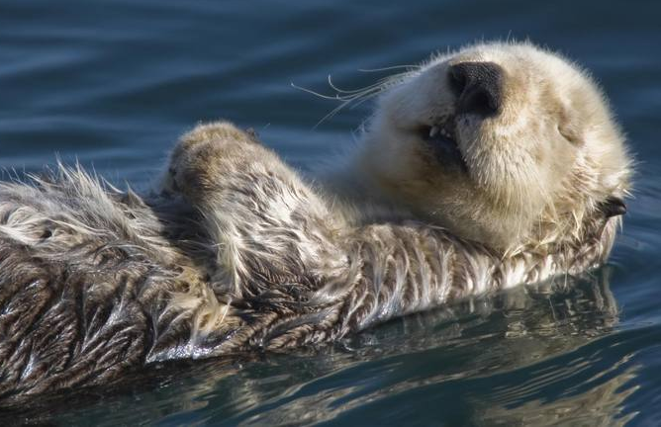
Máte nějaké otázky?

Slide 3
Moje otázky
Konstruktivismus
TED.com
Ohmův zákon
Využívat Ohmův zákon při řešení praktických problémů

Slide 4
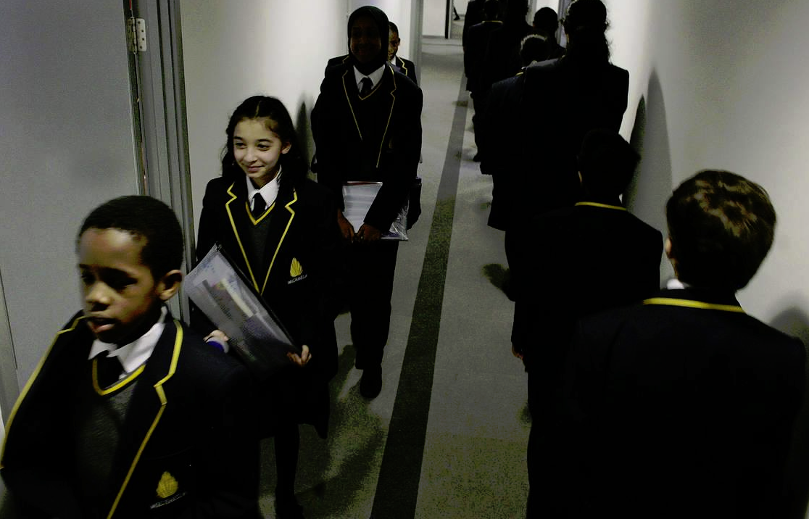
Co to je kvalitní škola?
Škola Michaela, prý nejpřísnější v celé Británii. Žák tam zůstane po škole například za to,
že přijde o minutu později,
neudělá domácí úkol,
za nedbalou práci, za to,
že nemá pero nebo pravítko.
K pravidlům školy patří tiché chodby. Děti se přemisťují mezi učebnami bez mluvení, v jedné řadě, rychle.

Slide 5
Co to je kvalitní škola?
1. Chemie se na základní škole učí povinně zpravidla tři roky dvě hodiny týdně, celkem tedy asi 210 hodin. Musíte vybrat!
a. Vše zůstane jako dosud
b. Chemie bude napříště jen volitelný předmět
2. Moje žena, já i moje děti jsme přesvědčeni, že učit se chemii je úplně zbytečné. Pokládáte za správné, že stát nutí moje děti, aby např. věděly co je CuSO₄ nebo co jsou reakce exotermní a endotermní?

Slide 6

Co to je kvalitní škola?
Hlavní problém:
Vzdát se představy jednotné školy
Mnozí (většina!) myslí, že jejich názor na vzdělávání je jediný správný a že mají právo ho nutit ostatním.
Problém je tak s lidmi, kteří přesně ví, k čemu má škola být, a jsou připraveni vnucovat to ostatním.

Slide 7
Co to je kvalitní škola?
Kvalitní škola je ta, která umí dobře popsat své vize, hodnoty, procesy apod., které jsou ve vzdělávání klíčové a v praxi se upřímně snaží je naplnit. Jsem rád, že žijeme v pluralitní společnosti a nemáme jen „jednu kvalitu“.
JIŘÍ NĚMEC,
děkan Pedagogické fakulty
Masarykovy univerzity v Brně

Slide 8
Nesouhlasím s tím, co říkáte, ale budu do smrti bránit vaše právo to říkat.
Voltaire
Nelíbí se mi vaše pojetí školy, ale budu hájit vaše právo posílat to takové školy své děti (Ale ne moje!).
Šteffl ☺

Slide 9
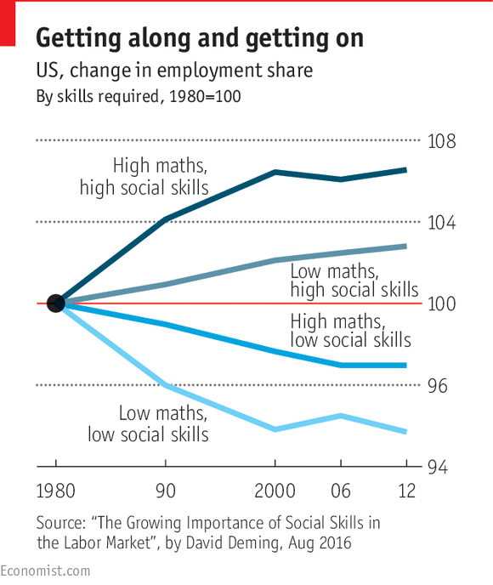
http://www.economist.com/news/special-report/21714171-companies-are-embracing-learning-core-skill-what-employers-can-do-encourage-their

Slide 10
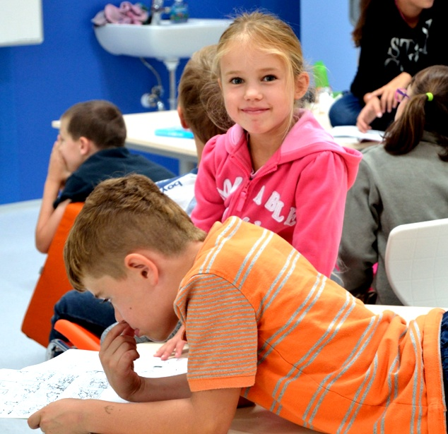

ScioŠkoly
https://www.youtube.com/watch?v=WrzIjXwAbqo

Slide 11
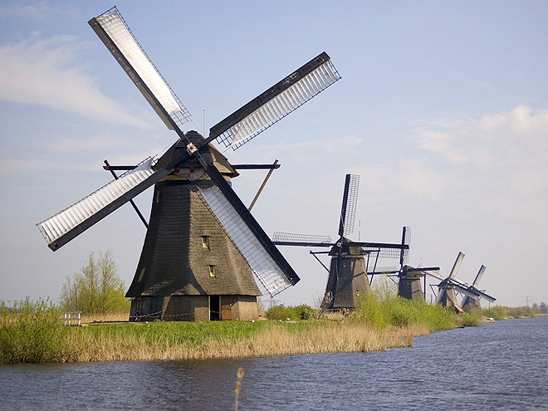
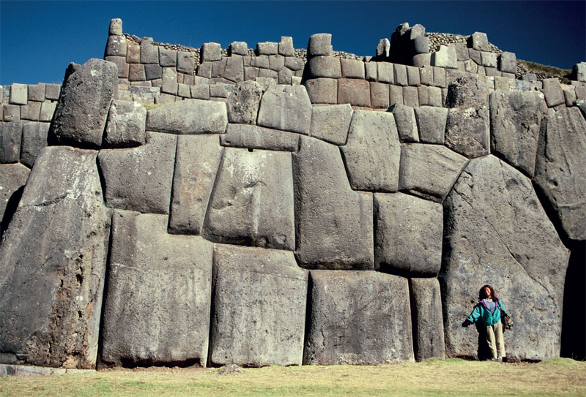
Změna je pro nás trvalý stav
Když zesiluje vítr,
někdo staví hradby,
jiný větrné mlýny
Změna je pro nás trvalý stav

Slide 12
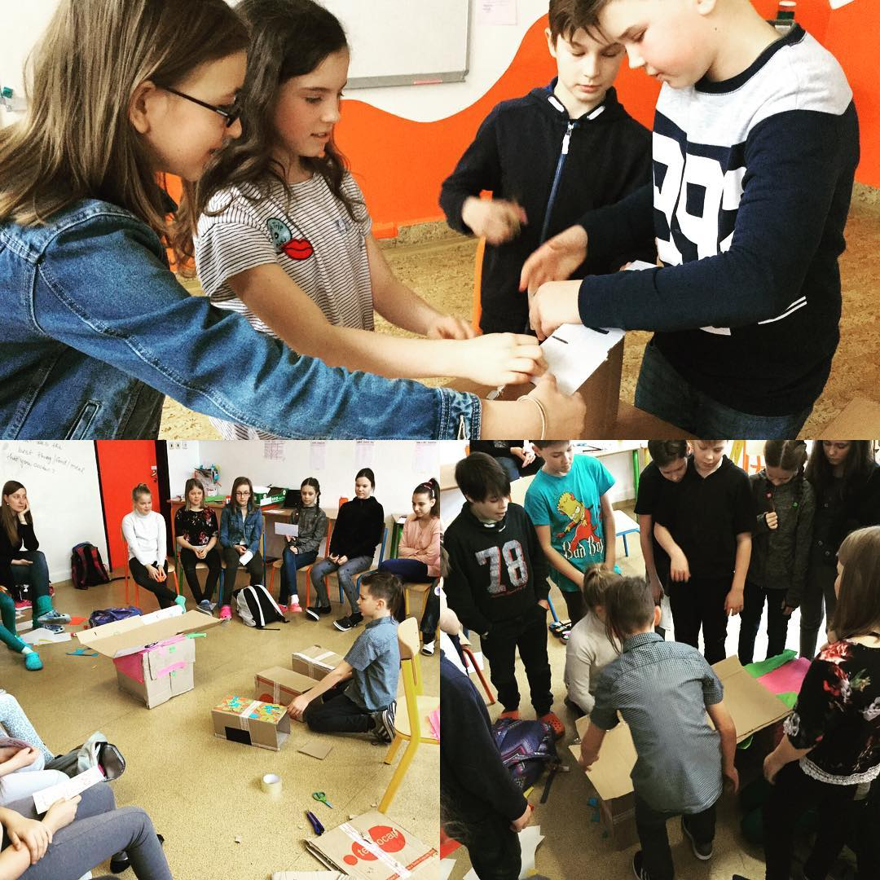
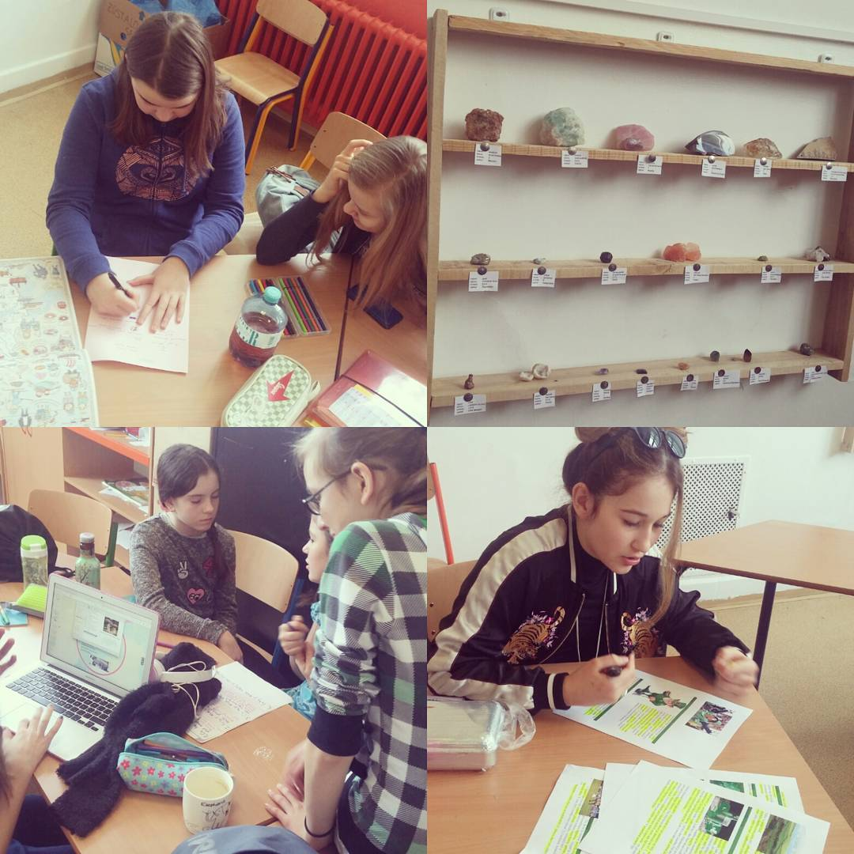
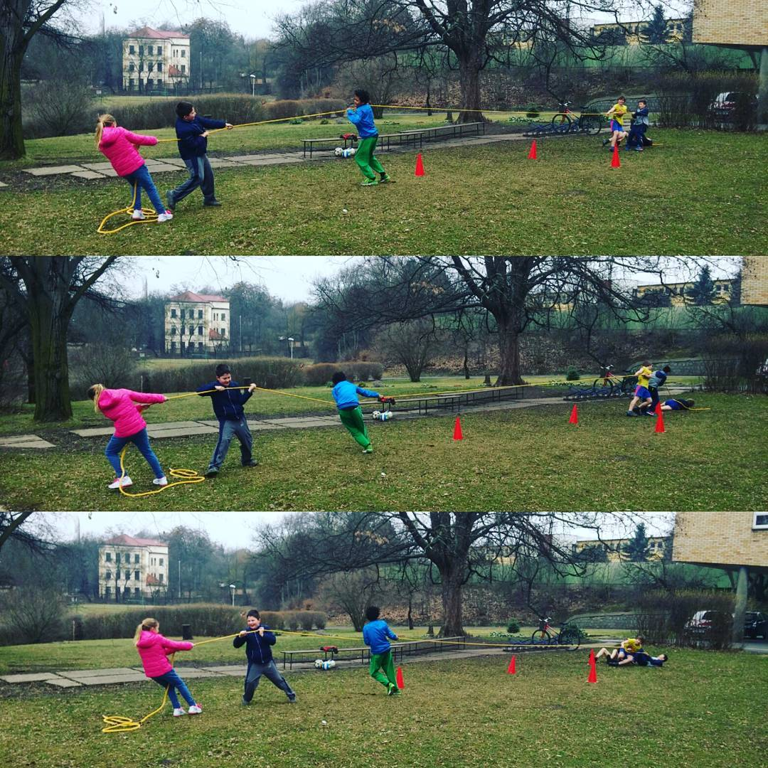
ScioŠkoly

Slide 13
Historie, současnost a budoucnost
10. září 2014 rozhodnutí
1. září 2015
Praha 11, 120 (150) dětí, 6500 Kč
1. září 2016
Brno, 48 ještě volno (80) dětí, 5000 Kč
Olomouc, 46 ještě volno (100) dětí, 4000 Kč
Praha 9, 100 (150) dětí, 7000 Kč
září 2017 ??
Frýdek-Místek, 100 (150) dětí, 5000 Kč, MŠMT nezapsalo
Praha 4, ??? (150) dětí, 7500 Kč
Praha 6, 100 (150) dětí, 9500 Kč
Praha 13, ??? (150) dětí, 9000 Kč
1. září 2018 ? ? ?
Do prvních tříd 2017:
v Praze už přes 200 zájemců. Tj. přes 1000 %.
v Brně a Olomouci přes 200 %.
Výběr losem
Nabídka pro neuspokojené zájemce.

Slide 14

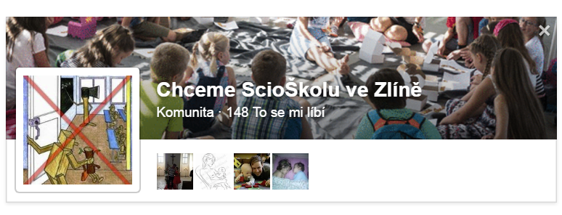
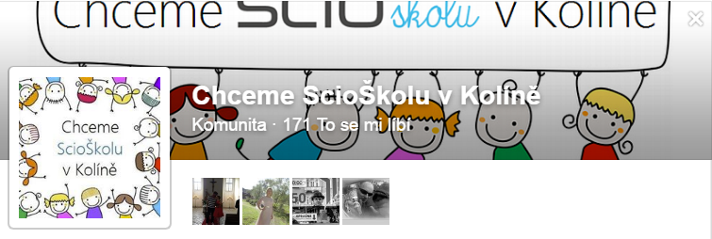
Historie, současnost a budoucnost

Slide 15
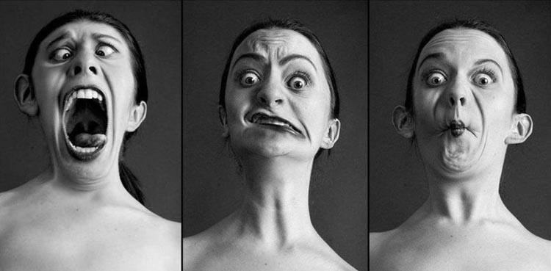
Hledáme 40 průvodců
Inzerát: http://www.lmcg2.com/pd/1184206427/?rps=202
Jak vybíráme průvodce
Integrované, vyrovnané a otevřené osobnosti. Nebojí se problémů a postaví se většině, když je to třeba.
Na nic si nehrají. Nemají potřebu ostatním něco dokazovat, zejména ne dětem.

Slide 16
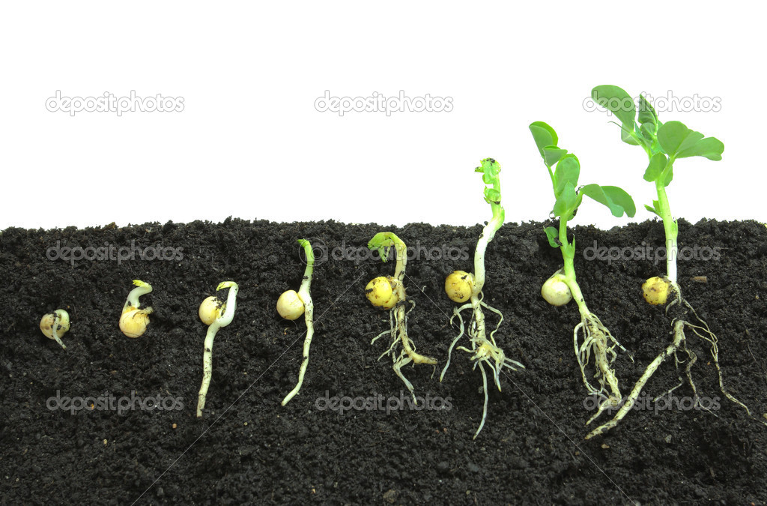
ScioŠkoly školám
Aby se další školy mohly inspirovat a čerpat ze zkušeností, nápadů a postupů, které ve ScioŠkolách vzniknou, odzkoušejí a odladí.
Popsané a zdokumentované projekty
Organizace dne ve ScioŠkolách
Koleje, kruhy, tandemová výuka, výměny průvodců

Slide 17

Na zelené louce

Slide 18
Cíle, hodnoty a pedagogické zásady
ScioŠkol

Slide 19
Jeden z cílů - Studijní autonomie
Studijní autonomie = schopnost převzít kontrolu nad vlastním učením, nést zodpověnost
Být studijně autonomní je mnohem lepší než umět řešit rovnice, vyznat se ve systému živočichů, umět vyjmenovat všechny Přemyslovce či znát Ohmův zákon.
orientace – plán – realizace – vyhodnocení

Slide 20
Hodnoty – Pevný bod
• svoboda
• morálka
• otevřenost
• pozitivnost
• aktivita
• odvaha

Slide 21
10 zásad práce ScioŠkol
DĚTI
1. Děti se chtějí a umějí učit
2. Každé dítě je jedinečné
PROSTŘEDÍ
3. Otevřenost světu mimo školu
4. Rozmanité a motivující prostředí
5. Směrující prostředí
6. Bezpečné a přívětivé prostředí
PRŮBĚH UČENÍ A ROZVOJE
7. Hlavním aktérem má být dítě
8. Zpětná vazba, ne známky
9. Zóna nejbližšího rozvoje
10. My víme, že o učení toho hodně nevíme

Slide 22





Poznatky kognitivních věd
Carol Dweck: Poznatky o pochvalách
http://www.ted.com/talks/carol_dweck_the_power_of_believing_that_you_can_improve
D. Pink: Motivace k učení
http://www.ted.com/talks/dan_pink_on_motivation
D. Kahneman, nositel Nobelovy ceny, chyby v myšlení, učebnice
http://www.ted.com/talks/daniel_kahneman_the_riddle_of_experience_vs_memory
Edyta Gruszczyk-Kolczyńska: rozdíly v předpokladech učit se matematiku
Jean Piaget: teorie kognitivního vývoje, Konstruktivismus
Lev Semjonovič Vygotskij – zóna nejbližšího rozvoje
John Medina: Pravidla mozku

Slide 23
1. Děti se chtějí a umějí učit
Věříme dětem!
Děti mají přirozenou, vrozenou a evolucí rozvinutou chuť a potřebu učit se a rozvíjet. Jen tak se naučily chodit, mluvit, vidět, jednat s okolím a spoustu dalších věcí.

Slide 24
1. Děti se chtějí a umějí učit
Když dítě ponecháte bez dozoru
v přirozeném a bezpečném prostředí – začne se učit. Učí se to, co potřebuje umět.
Často je to ovšem něco jiného, než si my dospělí myslíme, že by se učit mělo.
Chceme-li zasahovat, měli bychom mít velkou jistotu, že to víme lépe.

Slide 25
10. My víme, že o učení toho hodně nevíme

Slide 26
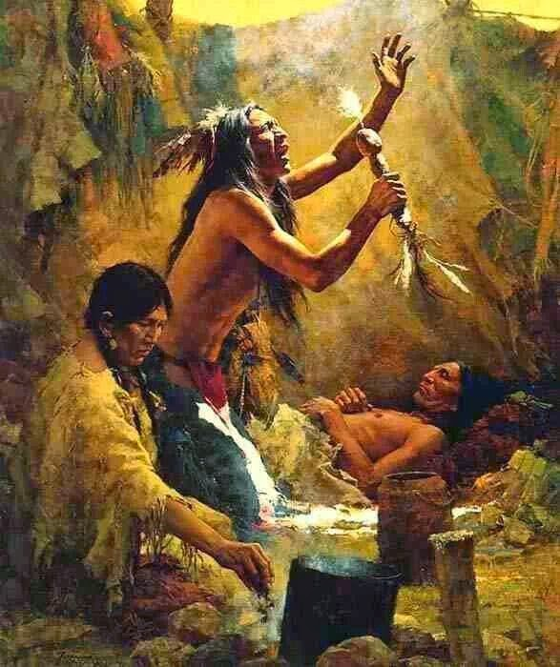
10. My víme, že o učení toho hodně nevíme

Slide 27
10. My víme, že o učení toho hodně nevíme
O procesu učení toho (zatím) ví věda jen málo. Problém ale není jen v tom, že toho o učení mnoho nevíme. Větší problém je, že mnoho lidí si to vůbec neuvědomuje.
Z historického vývoje školy je zřejmé, že stovky let se s dětmi ve školách vlastně zcela nezodpovědně experimentuje.

Slide 28
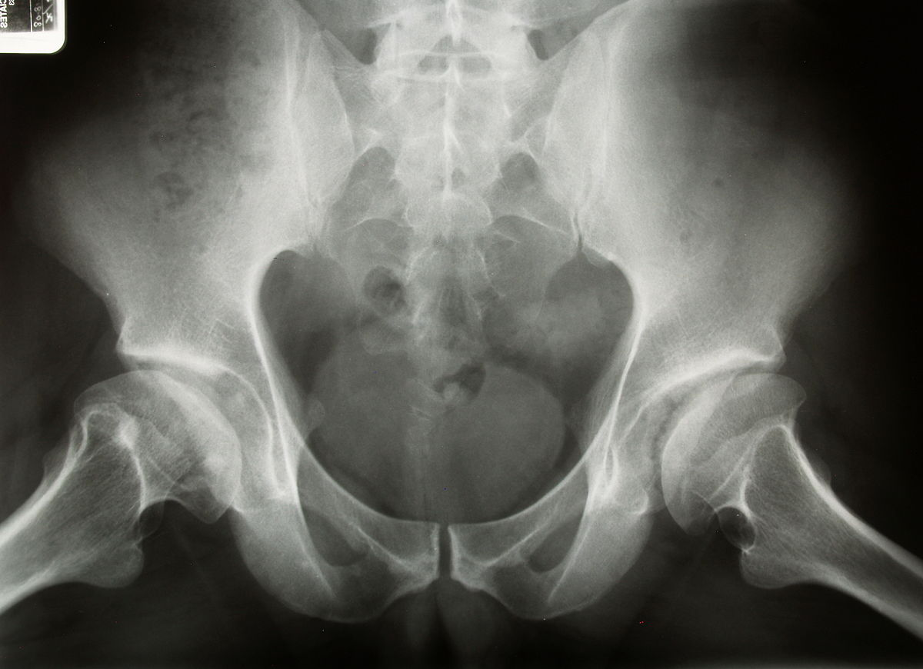
10. My víme, že o učení toho hodně nevíme
Chodítka…
Už víme, že škodí …
Kdy začít chodit ví nejlépe dítě

Slide 29
10. My víme, že o učení toho hodně nevíme
Z Brna do Prahy je 205 km. Z Prahy vyjede auto do Brna průměrnou rychlostí 60 km/hod.
Hodinu poté vyjede za ním další auto průměrnou rychlostí 100 km/hod.
Za jak dlouho se potkají?

Slide 30
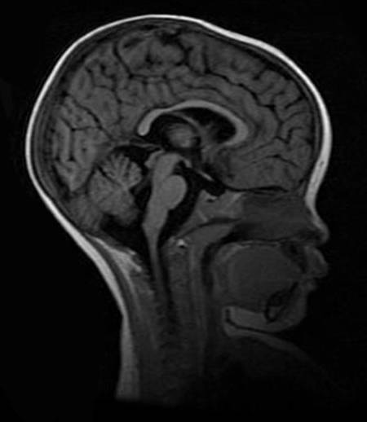

Slide 31
10. My víme, že o učení toho hodně nevíme
(celé generace znají šprtání Bělouna před přijímačkami na střední školu a nezdá se, že by to nějak uškodilo jejich vzdělanosti nebo mělo negativní dopad na jejich osobnost, spíše naopak)

Slide 32
Do školy budou vaše děti chodit jen jednou

Slide 33
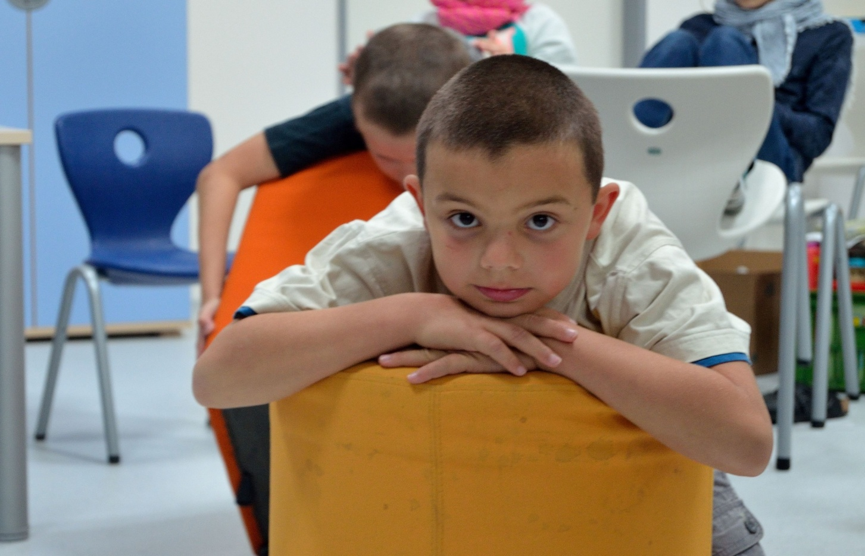
Platný rámcový vzdělávací program ČR uvádí např.:
objasnit funkci dvou organismů ve stélce lišejníků;
zapojit správně polovodičovou diodu;
využívat Ohmův zákon při řešení praktických problémů;
orientovat se na stupnici pH a změřit reakci roztoku;
formulovat a řešit
reálnou situaci
pomocí rovnic
a jejich soustav;
využívat při tvořivých
činnostech prvky
lidových tradic…

Slide 34
Co si přejí rodiče – jaké by měly být jejich děti a co by měly umět (anketa Scio):
  umí se radovat ze života
  umí a chce se stále učit
  je sebevědomé, věří si
  je své a jedinečné
  rozumí samo sobě
  je odvážné, nebojí se
  chybovat
  umí překonávat překážky,
  umí anglicky
  umí vidět věci
  v souvislostech

Slide 35

Dotazy
www.scioskola.cz
www.facebook.com/scioskola
scioskoly@scio.cz

Slide 36
Děkuji Vám za pozornost!
Ondřej Šteffl
steffl@scio.cz
scioskoly@scio.cz

Slide 37
Staré nátěry a stereotypy
Příklady již změněného:
Přecvičování leváků
Pitný režim
Ruce za zády
Stres brání učení
Negativní motivace nepomáhá
Zóna nejbližšího rozvoje
Příklady:
Frontální výuka
Bez učitele to nejde
Chyba je špatná
Věkově homogenní třídy
Vyučovací hodina trvá 45 minut
Rozvrh hodin pro celou třídu stejný
Všechny děti se musejí naučit totéž,
Rozdělení do předmětů (viz teď Finové)
Matematika od 1. třídy (Benezet)
Vnější motivace, známkování – hodnocení žáka
Škola musí představovat pro dítě určitý stres, připravuje tak lépe na život
Soutěživost
Cílem školy je známka, složení zkoušky, postup do dalšího ročníku
Víme, co učit, děti (a pak dospělí) potřebují to, co se ve školách učí
Škola (sama) může dosáhnout toho, aby žák porozuměl světu kolem sebe
Vzdělávání = škola

Slide 38
Hodnoty

Slide 39
Svoboda
Bez odpovědnosti není svoboda – míra svobody, kterou reálně dítě má, by měla být vždy úměrná míře odpovědnosti, kterou je schopné a ochotné unést.
Umožňujeme dětem svobodnou volbu zejména v tom, co a jak budou dělat.

Slide 40
Morálka
Morálka pro nás znamená schopnost nezávisle uvažovat o dobrém a zlém, volit dobro, respektovat práva druhého člověka, prosazovat dobro a postavit se zlu. Vycházíme z morálních zákonů: neubližovat, nekrást, nepodvádět, dodržovat dohody, pomáhat druhým...
V Exodu kapitole 23.

Slide 41
Aktivita
Vítáme a podporujeme každou aktivitu dětí (kromě těch, které nerespektují druhé nebo škodí). Od toho právě je škola, kde jde leccos vyzkoušet.
Dáváme dětem čas, aby zkoušely, přemýšlely, vymýšlely a také čas, aby s nějakou aktivitou samy přišly.

Slide 42
Optimismus
Průvodci i vedení škol jsou pozitivně, optimisticky naladění lidé. Věří, že vše se dá změnit k lepšímu. A hlavně věří, že je možné změnit k lepšímu sám sebe, vyrůst, naučit se cokoliv bude třeba. A věří, že totéž může i každé dítě. Ale i celá škola.
Carrol Dwecková: Nastavení mysli

Slide 43
Odvaha
Odvahu projevil už každý rodič, který dal dítě do ScioŠkoly. Podporujeme odvážná rozhodnutí dětí. Nebráníme jim plně využívat jejich schopnosti, případně i testovat. Umožňujeme jim vyzkoušet i věci s jistou mírou rizika – ať je to lezení na stromy nebo zkoušení neznámého.

Slide 44
Otevřenost
pravdivost a transparentnost – otevřeně a pravdivě informovat o všem, i o nepříjemných věcech, nebát se pravdu vyslovit a nebát se jí přijmout.
hledat, přijímat a vyhledávat podněty kdekoliv, ve všech oblastech života, kdekoliv ve světě okolo nás.

Slide 45
Výkon ne
Hodnoty jako výkon a úspěch mezi našimi hodnotami nejsou. Někteří rodiče vidí smysl školy v tom, aby jejich děti byly v životě úspěšné v daném systému, což často ať už vědomě nebo jen podvědomě znamená, aby byly bohaté či slavné. A aby se přizpůsobily.

Slide 46
Zásady

Slide 47
Každé dítě je jedinečné
Každé dítě má svou individualitu, jedinečnou strukturu osobnosti, své silné i slabší stránky, své zájmy a potřeby a cíle. Každé dítě se vyvíjí jinak rychle, různá vývojová období a různé učící instinkty se objevují v různém věku.
Odlišnosti a individualitu nepotlačujeme, ale naopak oceňujeme a rozvíjíme. Na úrovni dětí, průvodců i celých ScioŠkol.

Slide 48
Otevřenost světu mimo školu
Děti se učí všude, nejen ve škole a učí se pořád. Většinu toho, co umíme a známe, se naučíme jinde než ve škole a často úplně jinak, než záměrným a uvědomělým učením. Proto je důležité podporovat a mít na mysli i učení mimo školu.
A obráceně se snažíme propojit ScioŠkoly se světem.

Slide 49
Rozmanité a motivující prostředí
Bohatost a rozmanitost věcí i informací mají děti všude kolem, škola by jim o to víc měla nabídnout rozmanitost ve světě lidí.
K mnohotvárnosti prostředí ve ScioŠkolách přispívá propojování dětí různých věků.
Nejdůležitějším prvkem prostředí školy je ovšem všudypřítomná chuť, touha a potřeba se učit.

Slide 50
Směrující prostředí
Učící instinkty dětí nejsou adaptovány na složitost tohoto světa a na vybírání z tolika možností.
Rolí školy je vytvářet prostředí sice mnohotvárné, ale ne nepřehledné či chaotické a nabízí to také možnost směrovat další učení dětí v souladu s kulturou společnosti, hodnotami školy, v souladu s obecnějšími cíli vzdělávání nebo cíli vzdělávací dráhy dítěte.

Slide 51
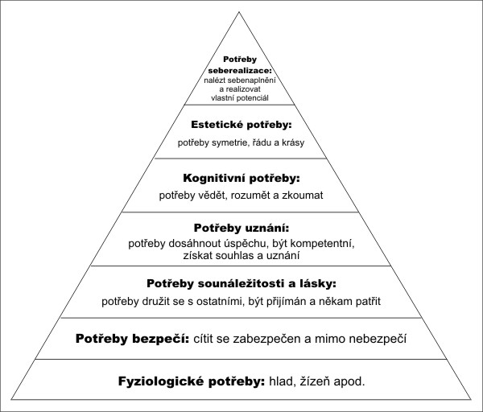
Maslowova pyramida
potřeb

Slide 52
Bezpečné a přívětivé prostředí
Nejvhodnější prostředí pro učení je takové, kde jsou uspokojeny všechny potřeby dítěte.
Nezapomínáme na to, že dětství a dospívání je plnohodnotná část života, nikoli jen příprava na něj. Je už to život sám. Přejeme si, aby ho děti prožily příjemně.
Důvěra v průvodce, ve spolužáky, důvěra, že se věci vyvinou správným směrem.

Slide 53
Hlavním aktérem učení má být dítě
Učení je vždy aktivní proces, probíhá v hlavě žáka. Dítě se vlastně učí pořád.
Otázkou tak není, zda je dítě aktivní, ale o jakou jde aktivitu, jak probíhá, kdo ji iniciuje, řídí, kontroluje a co jejím výsledkem.
Ve Scio školách uplatňujeme zásadu: Cokoliv mohou udělat děti, ať to udělají děti – od úklidu, přes plánování výuky své či pro ostatní, přípravu, plánovaní či řízení projektu, nákup materiálů, zpětnou vazbu až třeba po vyřizování správní agendy školy a odpovídání emailů.

Slide 54
Zpětná vazba, ne známky
Například, jak se dítě naučí z kostek postavit věž?
Ve ScioŠkolách děti nenálepkujeme, vyhýbáme srovnávání, ať už jde o srovnávání s normou danou předpisem, standardem, či ostatními dětmi.
Podporujeme schopnost dětí navzájem si poskytovat zpětnou vazbu a také zpětnou vazbu přijímat.

Slide 55
Zóna nejbližšího vývoje
Vysvětluje, že se učíme hlavně tehdy, pokud překračujeme dosavadní limity. Učení a rozvoj nejsou možné bez náročných výzev. Proto dětem nebráníme pustit se do obtížných úkolů. Nepovažujeme ale za nutné, aby dítě každou výzvu a úkol přijalo. Možná je právě teď nad jeho síly.
Činnosti za zónou nejbližšího rozvoje totiž mají velká rizika.

Slide 56
Školství ≠ vzdělávání
Každou zkušenost, která má formativní efekt na to, jak myslíme, cítíme a jednáme, můžeme považovat za vzdělání.
Svět vzdělává!
Vzdělávání
Školství
… zabudka

Slide 57
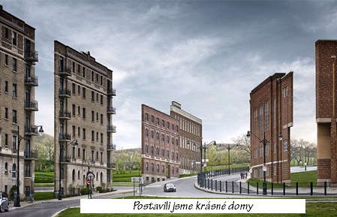
Potěmkinova vesnice III. – máme výsledky
U státní maturity v ČR neuspělo u testu z matematiky 24 % maturantů a u testu z češtiny 2,7 %. (stačí 43 % správných v Čj, v Ma jen 33 %. Na složení maturity stačí ovládat jen kolem 25 % látky.)
Jen necelá třetina sedmáků chápe, že všechno, i chléb či řízek, se skládá z atomů, a to krátce poté, co byla ve škole probrána "skladba hmoty" (výsledky Kalibro).
Čtvrtina maturantů na gymnáziu
neumí odečíst 1/2-1/3
(výsledky Sonda maturant).

Slide 58
Potěmkinova vesnice - shrnutí
I. Stereotyp: Víme, co učit. Učíme děti to, co budou potřebovat
Skutečnost: Učíme zastaralé obsahy, nepřemýšlíme o budoucnosti a tom, co bude potřeba
II. Stereotyp: Víme jak učit. Metody jsou založeny na vědeckých poznatcích
Skutečnost: Učíme vadnými metodami, nerespektujeme nové poznatky kognitivních věd
III. Stereotyp: Děti umějí to, co mají umět
Skutečnost: Nedosahujeme stanovených výsledků ani z poloviny
IV. Stereotyp: Hlavním zdrojem našeho vzdělání je škola
Skutečnost: Svět vzdělává! Čím dál víc vytlačuje škole

